Slide 1
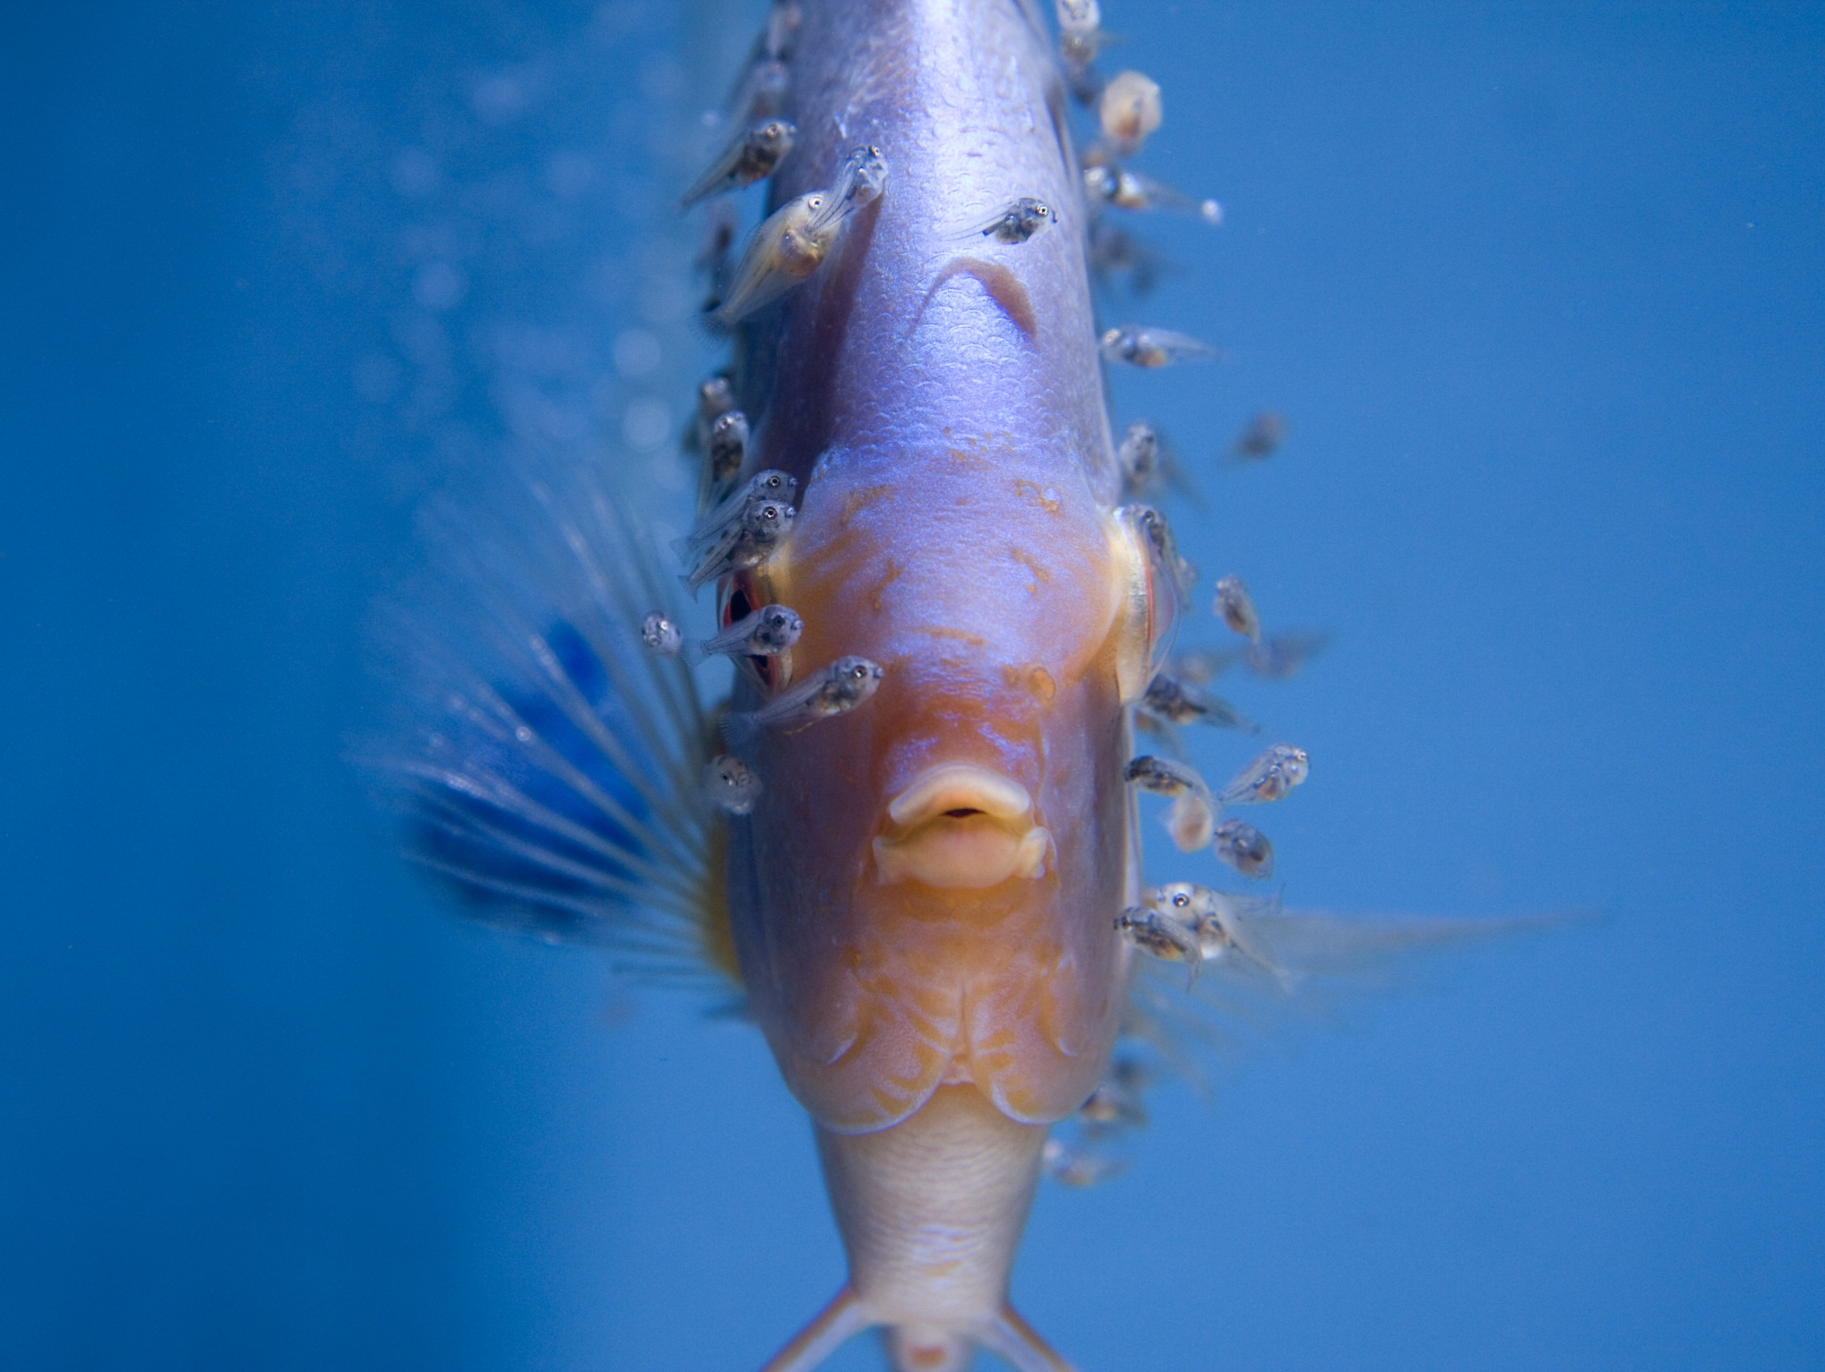
Aquarium fotografie probleem oplossingen
Ernö Dobronyi
1

Slide 2
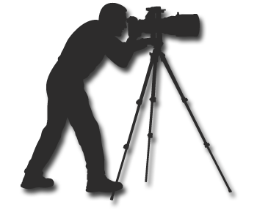
Onderwerpen
Photoshop is een hulpmiddel
Het onderwerp
De ogen
Scherptediepte bepalen
Problemen
Reflectie van flitser
Reflectie van lichtbron
Het halo effect
Reflectie van zweefvuil en voer
Reflectie van vuil glas

Slide 3
Photoshop is een hulpmiddel
Een goede foto maken, is 10 keer sneller als het bewerken met software!

Slide 4
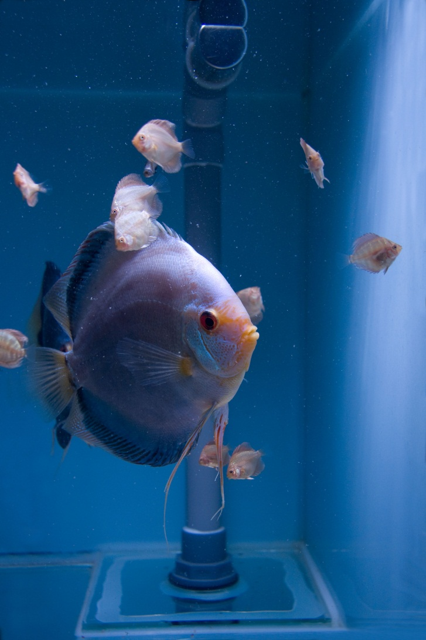
Compositie aanpassen
Origineel
Photoshop
Doe je tijdens het fotograferen!
Notes:
Compositie aanpassen alleen toepassen als er geen andere oplossing is! Alleen toepassen als de resolutie van de camera het toelaat aangezien er altijd informatie verloren wordt.

Slide 5
Het onderwerp
Zoomlens
17-85 mm
Sluitertijd
1/640 sec
Diafragma
F/5,6
Brandpuntsafstand 85 mm
ISO
400
Flits
Boven
Notes:
In dit geval zij de larven het onder werp.
Vis kijk naar de larven.
De larven staan scherp op het beeld.

Slide 6
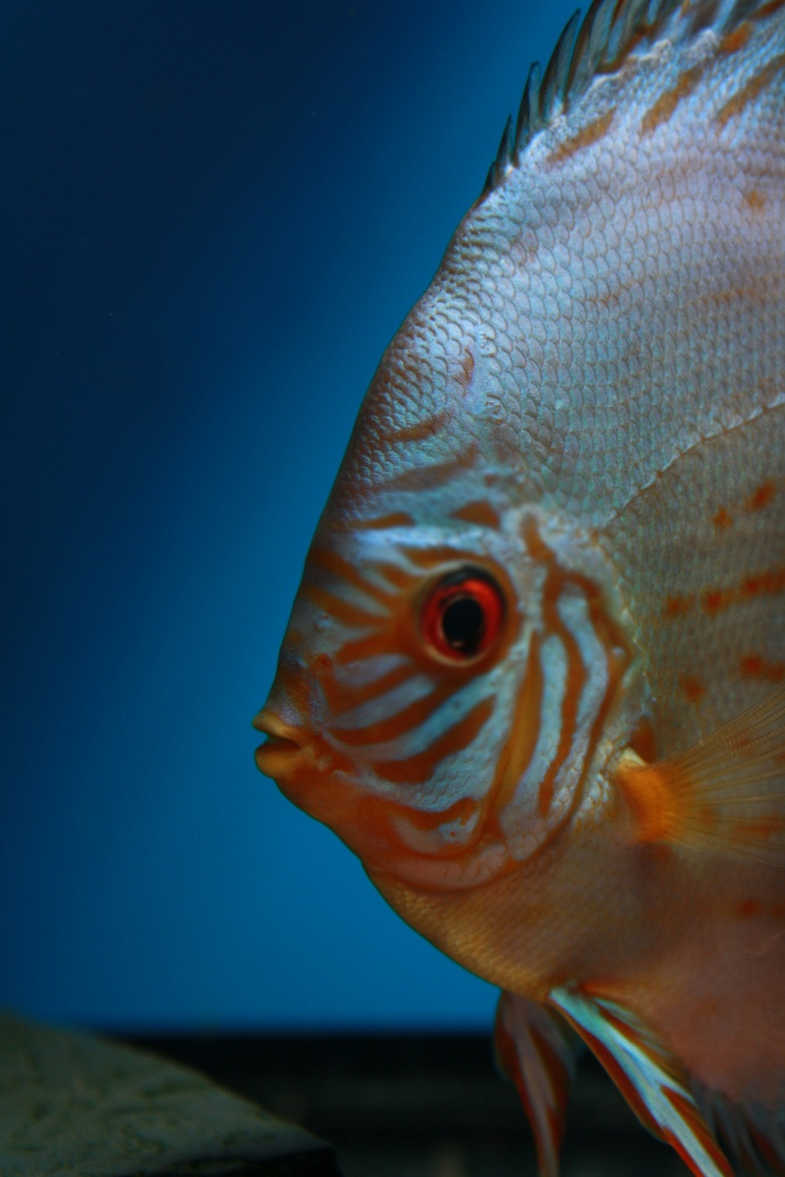
De ogen
Schep Niet scherp
Notes:
Alleen de ogen zijn niet scherp!

Slide 7
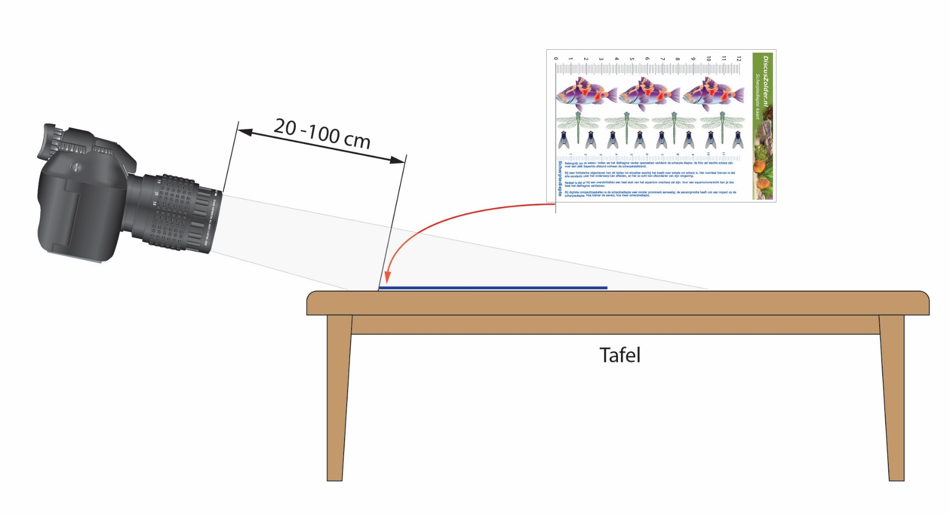
Scherptediepte bepalen
Notes:
De slak kruipt de heuvel op naar het onbekende

Slide 8
Scherptediepte kaart

Slide 9
Een praktijk voorbeeld
Te donker
Reflecties Verlichting
zwerfvuil
Reflecties
monitor
Voer resten
Notes:
Even snel een foto maken geeft zelden het gewenste resultaat!

Slide 10
Reflectie van flitser

Slide 11
Oorzaak reflectie van flitser
A B
Notes:
Oorzaak (illustratie A, B)
De camera en flitser staan loodrecht op het aquariumglas gericht. Het licht van de flitser wordt door het aquariumglas gedeeltelijk gereflecteerd. Het gevolg is dat het gereflecteerd licht wordt opgevangen door camerasensor.

Slide 12
Oplossing interne flitser
C D
Notes:
Oplossing 1 (illustratie C, D)
Bij een camera met ingebouwde flitser, kan je de camera onder een hoek op het aquariumglas richten. Het licht van de flitser wordt onder de zelfde hoek weerkaatst. Het gevolg is dat weerkaatste licht de camerasensor niet bereikt.

Slide 13
Oplossing externe flitser
E F
Notes:
Oplossing 2 (illustratie E)
Als je beschikt over een externe flitser met verlengkabel dan kan je de flitser ook zo te richten, dat het weerkaatste licht de camerasensor niet bereikt.
Oplossing 3 (illustratie F)
Als je de flitser boven het aquarium plaatst, is er geen kans op een reflecties op het glas.

Slide 14
Reflectie lichtbron

Slide 15
Oorzaak reflectie lichtbron
A B
Notes:
Oorzaak (illustratie A)
De lichtbron bevindt zich achter de camera. Dit licht wordt gedeeltelijk weerkaatst door het aquariumglas. Het fototoestel en de fotograaf worden verlicht door dit weerkaatste licht. Dit weerkaatste licht wordt via het aquariumglas weer opgevangen door de camerasensor. Het gevolg is een ghost afdruk van het fototoestel en de fotograaf.
Oorzaak (illustratie B)
De gevolgen zijn het zelfde, als in illustratie (A) alleen de lichtbron de bevindt zich voor de camera. (Aquarium verlichting).

Slide 16
Oplossing reflectie lichtbron
C
Notes:
Oplossing 1 (illustratie C)
Als je de lichtbron niet kunt uitzetten, dan ziet er niets anders op dan de lichtbron af te schermen. Een mat zwarte achtergrond doek is de mooiste optie. Heb je dit niet. dan moet je een beetje creatief zijn. Een rol papier of een deken kunnen ook wonderen verrichten.

Slide 17
Oorzaak reflectie lichtbron
D
Notes:
Oplossing 2 (illustratie D)
Een zwart doek met een gat voor de lens, kan genoeg zijn om reflecties van de fotograaf en camera te voorkomen. (Donkere kleding voorkomt reflecties van je kleding!)

Slide 18
Het halo effect

Slide 19
Oorzaak halo effect
Notes:
Intermezzo:
Bij onderwaterfotografie in het buitenwater worden de reflecties voorkomen door het onderwerp van opzij te verlichten. De zelfde techniek kan je toepassen bij aquarium fotografie, alleen moet je de camera en flitser naast het aquarium houden.

Slide 20
Reflectie van zweefvuil of voer
Notes:
Oorzaak
Het vuil reflecteert het licht van de lichtbron en de camera registreert het vuil als overbelichting. In sommige gevallen zie je niet het vuil maar alleen het halo effect.
Oplossing 1
Goed aquarium onderhoud plegen en niet voeren voor de fotosessie.
Oplossing 2 (illustratie A)
Soms helpt het om de aquariumverlichting uit te zetten. En alleen aan de voorkant te verlichten met een flitser. Het flitslicht is een relatief smalle lichtbundel dus de kans dat er het veel vuil verlicht is een stuk kleiner. Het enige nadeel is dat niet het aquarium volledig wordt verlicht en je kan last krijgen van een harde schaduw.
Oplossing 3
De aquarium verlichting dimmen of de reflectoren verwijderen

Slide 21
Reflectie van vuil glas
Notes:
Oorzaak
Het vuil op het aquarium glas reflecteert het licht van de lichtbron en de camera ziet het vuil als overbelichting. Op de bovenstaande foto zijn vooral de reflecties van de vuile voorruit zichtbaar. (schoonmaakmiddel, opgedroogde druppels en een vezel van een schoonmaakdoek)
Vette ruiten kunnen het licht uit elkaar laten vallen. Het regenboog effect is niet altijd zichtbaar bij geringe lichtsterkte. Maar zodra je het aquarium anders belicht (flitser) worden de effect versterkt.
Oplossing
Goed aquarium onderhoud plegen. Het onderhoud kan je het beste één dag voor de fotosessie doen. Hierdoor krijgt het zweefvuil genoeg tijd om te bezinken. Vooral het glas moet goed schoongemaakt zijn, omdat zij het vuil twee keer zichtbaar maken. Een keer het vuil de tweede keer de reflecties of de schaduw.

Slide 22
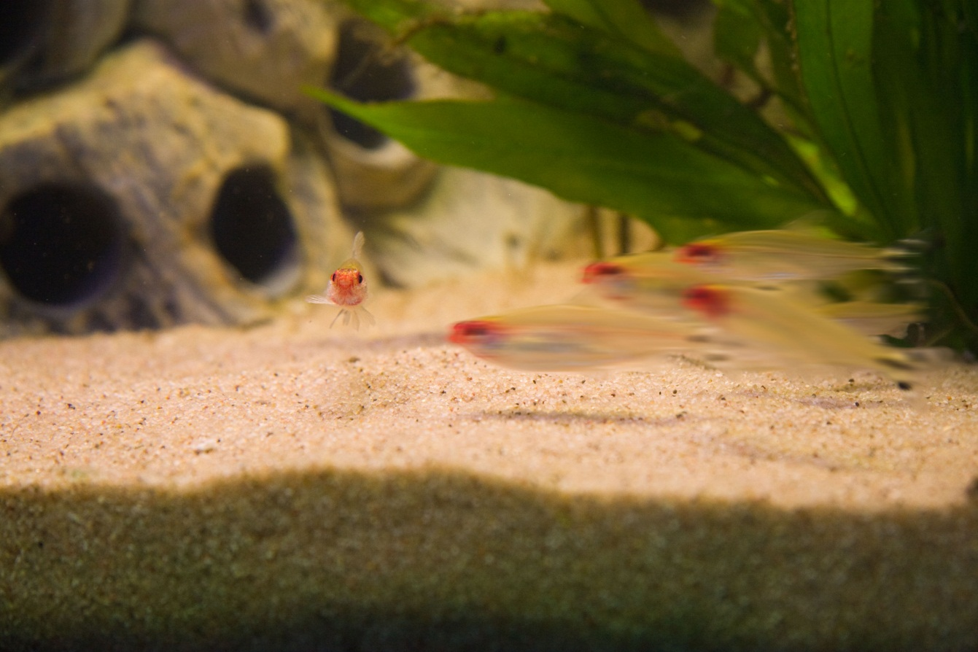
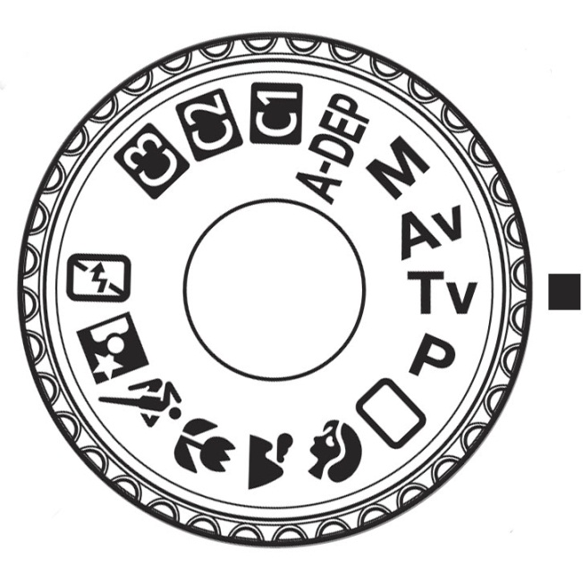
Bewegingsonscherpte
Sluitertijd verkorten
Bewegende visjes staan niet scherp op de foto!
Programmakeuzenwiel
P: programma
Tv: sluiterprioriteit
Av: diafragmaprioriteit
M: handmatige belichting

Slide 23
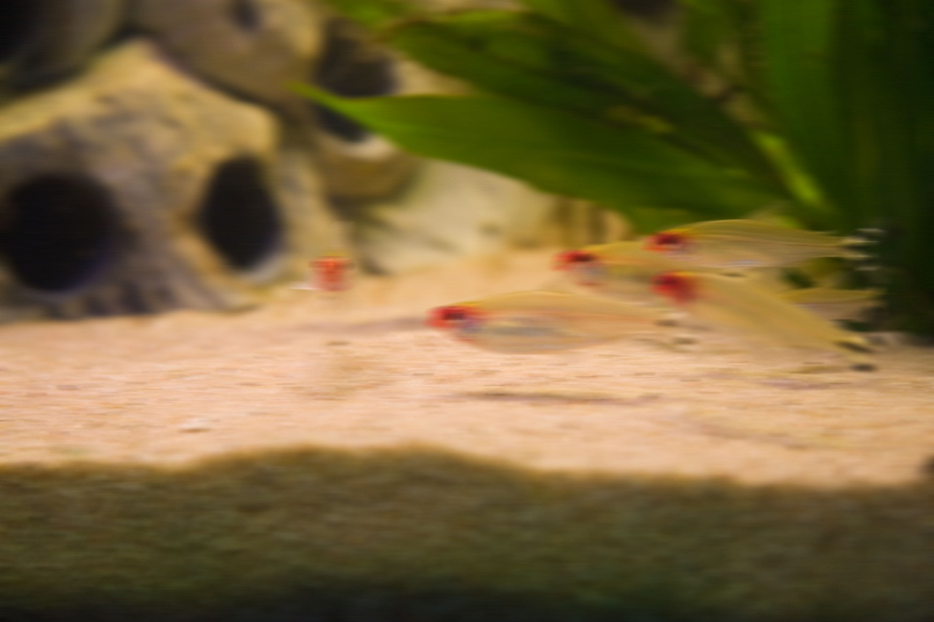
Bewegingsonscherpte
Camera stilhouden, statief + draadontspanner gebruiken, of sluitertijd verkorten
Vuistregel: maximale belichtingstijd = 1/brandpuntslengte
Voorbeeld: een 50 mm lens mag je dus maximaal 1/50 seconden uit de hand belichten
Na afdrukken, foto niet scherp!
Programmakeuzenwiel
P: programma
Tv: sluiterprioriteit
Av: diafragmaprioriteit
M: handmatige belichting

Slide 24
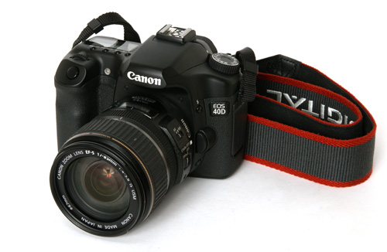
De beste foto tips
Fotografie tips:
Selecteer de beste foto’s over het onderwerp;
Verwijder de slechte foto’s;
Bestudeer de instellingen van de goede foto’s;
Start foto’s maken met deze instellingen;
Experimenteer met de instellingen (kleine stapjes);
Ga naar stap 1.
Software tips:
Alleen in noodgevallen gebruiken;
Een goed foto maken is 10 keer sneller als bewerken;
Oefenen, oefenen, …

Slide 25
Samenvatting
Zijn er nog
Vragen
?

